Slide 1

13.11.2020 Team 5 – TINF19C
AML NoSQL
Database Manangement

Slide 2
Aufbau
Das Team
Was kann unser Produkt?
Funktionen und Anforderungen
Business Case
Verwendete Tools
Arbeitspakete und Projektplan
Systemarchitektur
Prototyp
Aufbau
AML NoSQL Database Management Team 5 – TINF19C

Slide 3




Das Team
Jonas Bihr
Projektleiter
inf19053@lehre.dhbw-stuttgart.de
Johannes Emanuel Timter
Testmanager
inf19220@lehre.dhbw-stuttgart.de
Namid Marxen
Produktmanager
inf19054@lehre.dhbw-stuttgart.de
Nils-Christopher Wiesenauer
Systemarchitekt
Inf19161@lehre.dhbw-stuttgart.de
AML NoSQL Database Management Team 5 – TINF19C

Slide 4








Was kann unser Produkt?
.aml
Bob
.aml
Sandy
? ? ? ?
AML NoSQL Database Management Team 5 – TINF19C

Slide 5



Was kann unser Produkt?
Gibt es bereits eine .aml Datei für die 8x50 Schraube oder muss ich eine neue Datei erstellen werden?
??
Max
AML NoSQL Database Management Team 5 – TINF19C

Slide 6





Was kann unser Produkt?
View
Upload
Edit
Download
Search
Max
AML NoSQL Database Management Team 5 – TINF19C
Notes:
AML Database kann von allen Internetfähigen Endgeräten genutzt werden

Slide 7
Anforderungen
Funktionale Anforderungen
Mandatory | Optional
Dateiupload | Verifizierung der AML Integrität
Dateidownload | Suchergebnisse in Pages unterteilen
Löschen von Dateien | Sprache auf Deutsch und Englisch
Suchen von Dateien nach ID | Suchen von Dateien nach komplexeren Kriterien
Editieren von Dateien
AML NoSQL Database Management Team 5 – TINF19C

Slide 8
Anforderungen
Nichtfunktionale Anforderungen
Mandatory | Optional
Implementierung als Web-App | Konfiguration und Verbinden der MongoDB Docker Instanz
Frontend basierend auf Angular
Backend nutzt Express.js und Node.js
MongoDB zur Datenhaltung
Konverter zwischen AML und JSON
AML NoSQL Database Management Team 5 – TINF19C

Slide 9
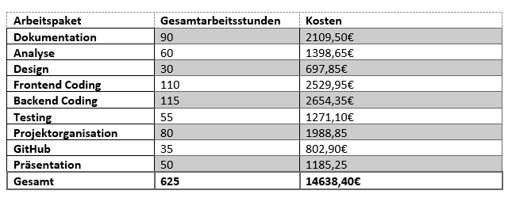
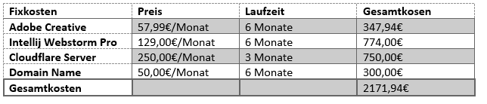
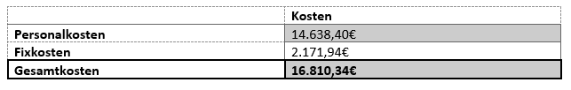
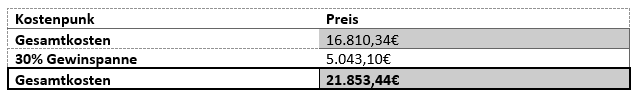
Business Case
Personalkosten
Fixkosten
Gesamtkosten
Angebot
AML NoSQL Database Manangement Team 5 – TINF19C

Slide 10




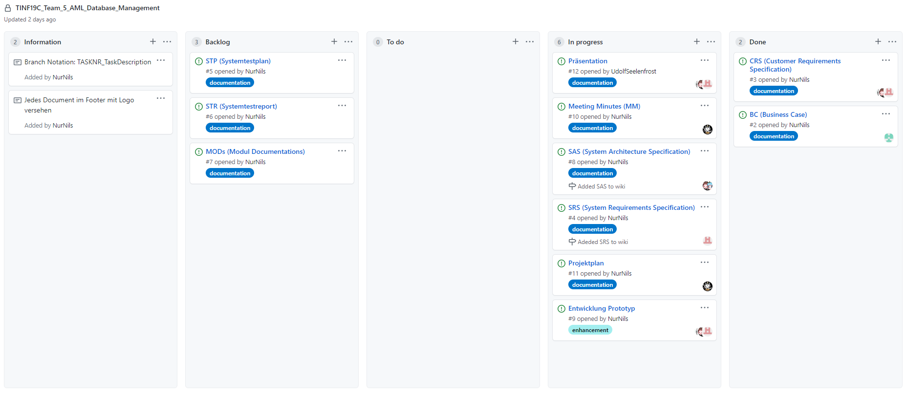
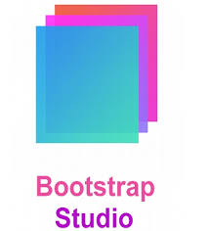









Tools
Klassendiagramm und UseCase Diagramme
Schriftliche Dokumentation
Filesharing und zur VersionControl
Architekturdiagramme
Project Board:
Planung + Milestones
Zuteilung von Arbeitspaketen
Fortschrittsüberwachung
UI Wireframe
Prettier
Codeformatter
Kommunikation
Termine
REST API-Dokumentation
AML NoSQL Database Management Team 5 – TINF19C

Slide 11
Entwicklungsprozess
Analyse
Inhalt:
Projektplan
CRS
BC
SRS
Erstellung Arbeitspakete
Design
Inhalt:
SRS
SAS
MODS
GUI Wireframe
Architekturdiagramme
Codierung
Test
Inhalt:
MODS
SAS
Code
Roll-out
Inhalt:
STP
STR
AML NoSQL Database Management Team 5 – TINF19C

Slide 12
Arbeitspakete
Logo
Projekthandbuch
SwaggerUI
CRS
Github Repository
Präsentation
SAS
Meeting Minutes
CRS
Prototyp
SRS
Business Case
CRS
CRS
Prototyp
Präsentation
Design
About/Info Page
AML NoSQL Database Management Team 5 – TINF19C

Slide 13
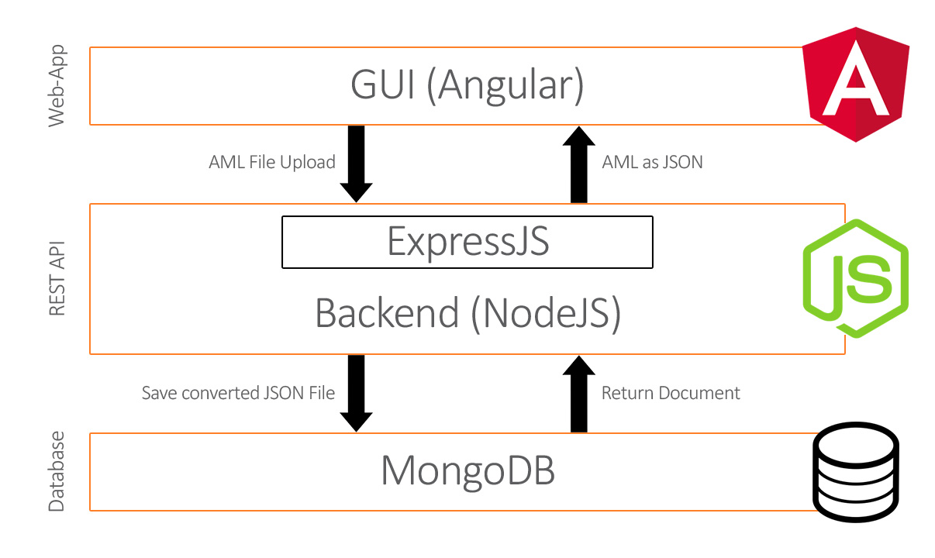
Systemarchitektur
Nutzt GUI um eine .aml Datei auszuwählen und hochzuladen
AML NoSQL Database Management Team 5 – TINF19C

Slide 14
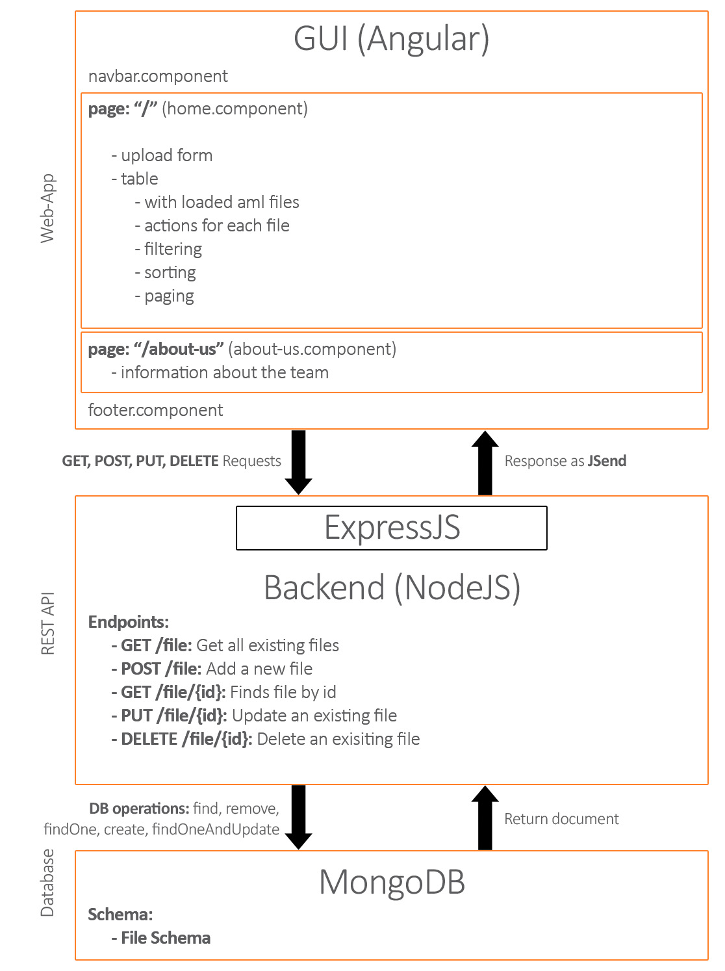
Systemarchitektur
Nutzt eine Funktion
AML NoSQL Database Management Team 5 – TINF19C

Slide 15


Systemarchitektur: REST API
GET, POST, PUT, DELETE
https://api.lmf.software/file/1
JSON, XML
{„status“: „success“ , code: 200, message: „Request successful“, „data“: [...]}
AML NoSQL Database Management Team 5 – TINF19C
Notes:
Unsere REST API ist in einer SwaggerUI dokumentiert und kann von anderen Entwicklern direkt angesprochen und implementiert werden

Slide 16
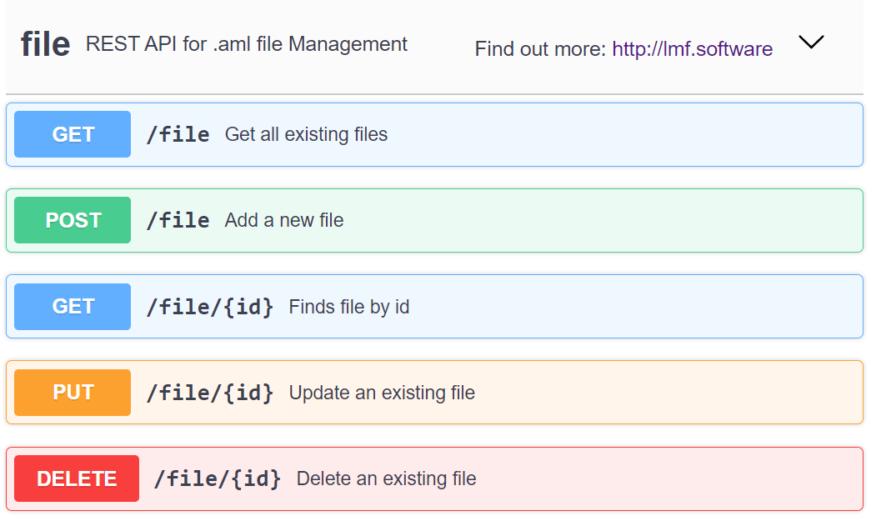
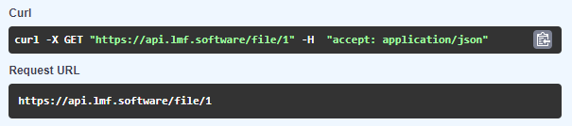
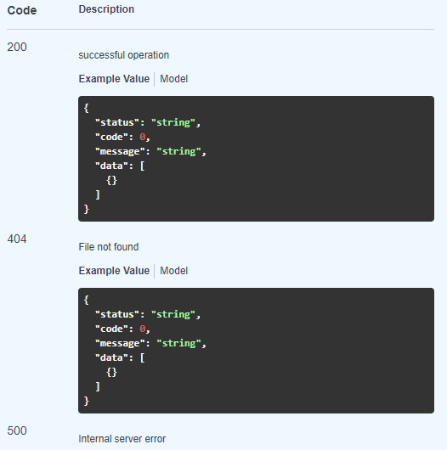
Systemarchitektur: REST API
AML NoSQL Database Management Team 5 – TINF19C
Notes:
Unsere REST API ist in einer SwaggerUI dokumentiert und kann von anderen Entwicklern direkt angesprochen und implementiert werden

Slide 17

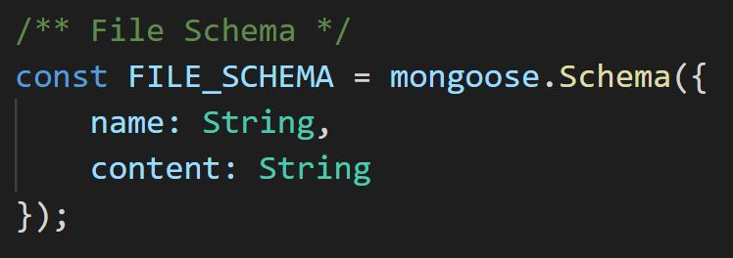
Systemarchitektur: AML to JSON
8x50_Schraube
.aml
AML NoSQL Database Management Team 5 – TINF19C

Slide 18
Prototyp
Prototyp
AML NoSQL Database Management Team 5 – TINF19C

